Slide 1
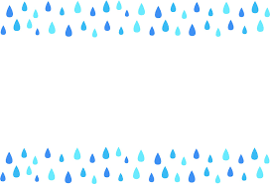
わたしたちのくらしと水
①

Slide 2
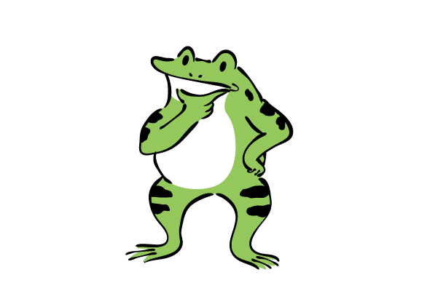
めあて
わたしたちは、１日にどのくらい水を使っているのか考えよう。

Slide 3
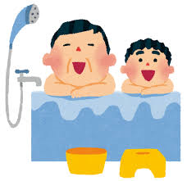
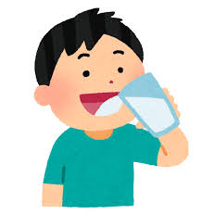
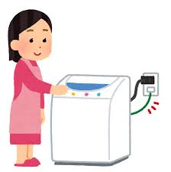
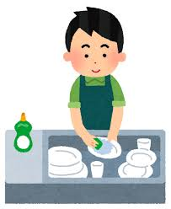
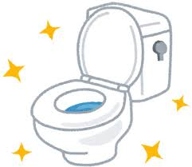
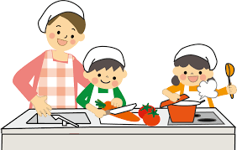
朝起きてからねるまで、どんなときに水を使っていますか。
おふろ
水を飲む
せんたく
トイレ
お皿をあらう
料理

Slide 4
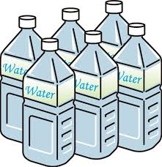
学校では、１日でペットボトル
何本分の水を使っているでしょう。
答え
約２万本

Slide 5
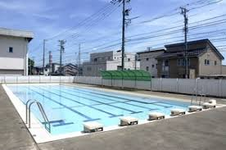
プールに水をためた日は…
１０万３千本分

Slide 6
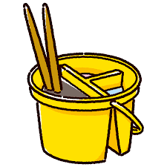
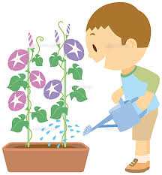
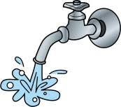
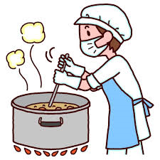

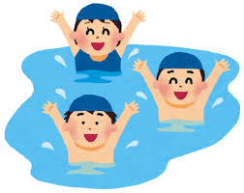
学校では、どんなときに水を使いますか？
筆をあらう
水やり
水を飲む
プール
きゅう食を作る
トイレ

Slide 7
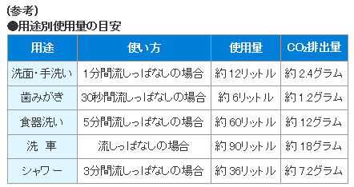

Slide 8
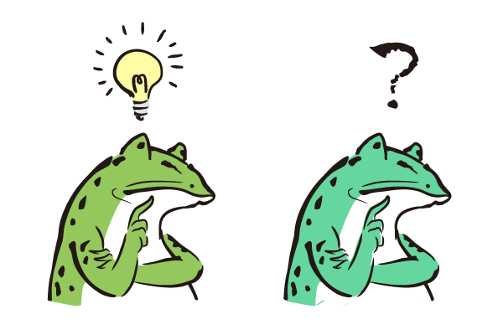
まとめ
わたしたちは、１日にたくさんの水をいろいろな場面で使っている。

